Slide 1


Slide 2
数学三年级下北数
数的认识和计算专项复习测试卷

Slide 3

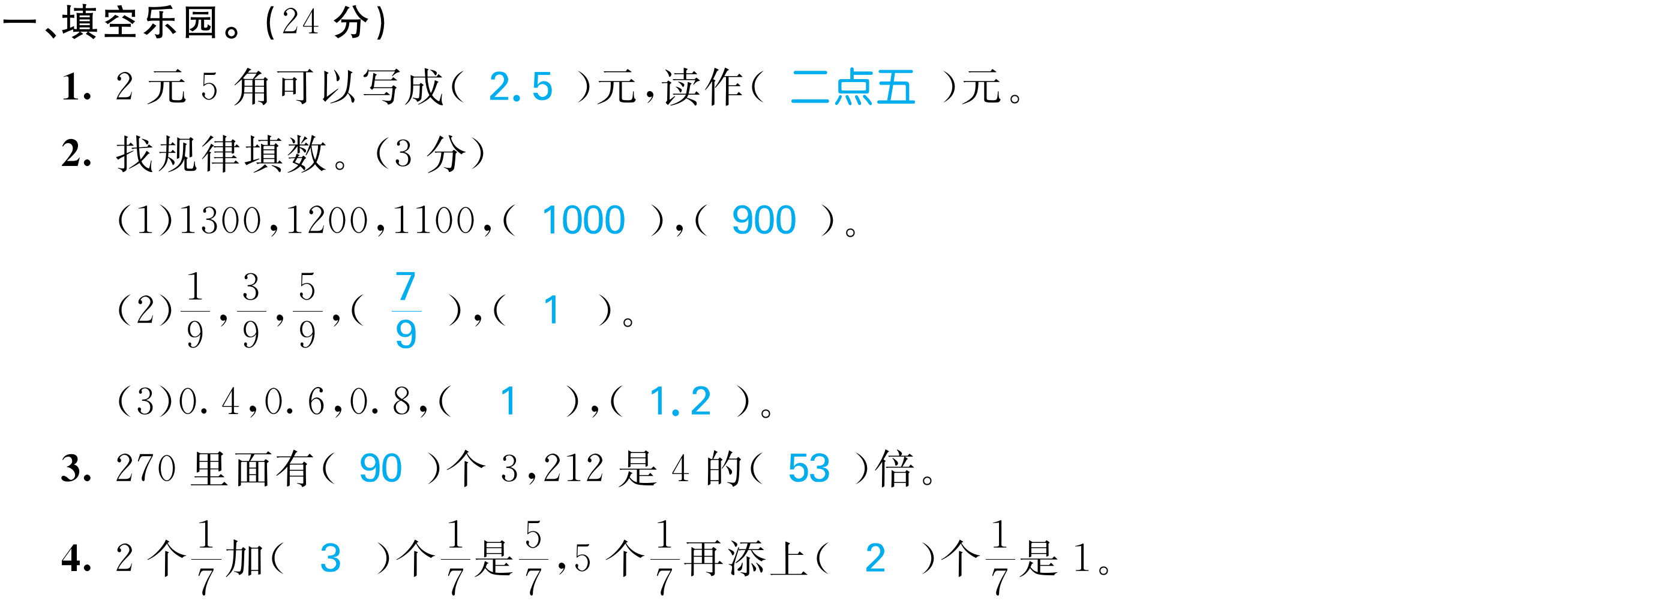

Slide 4
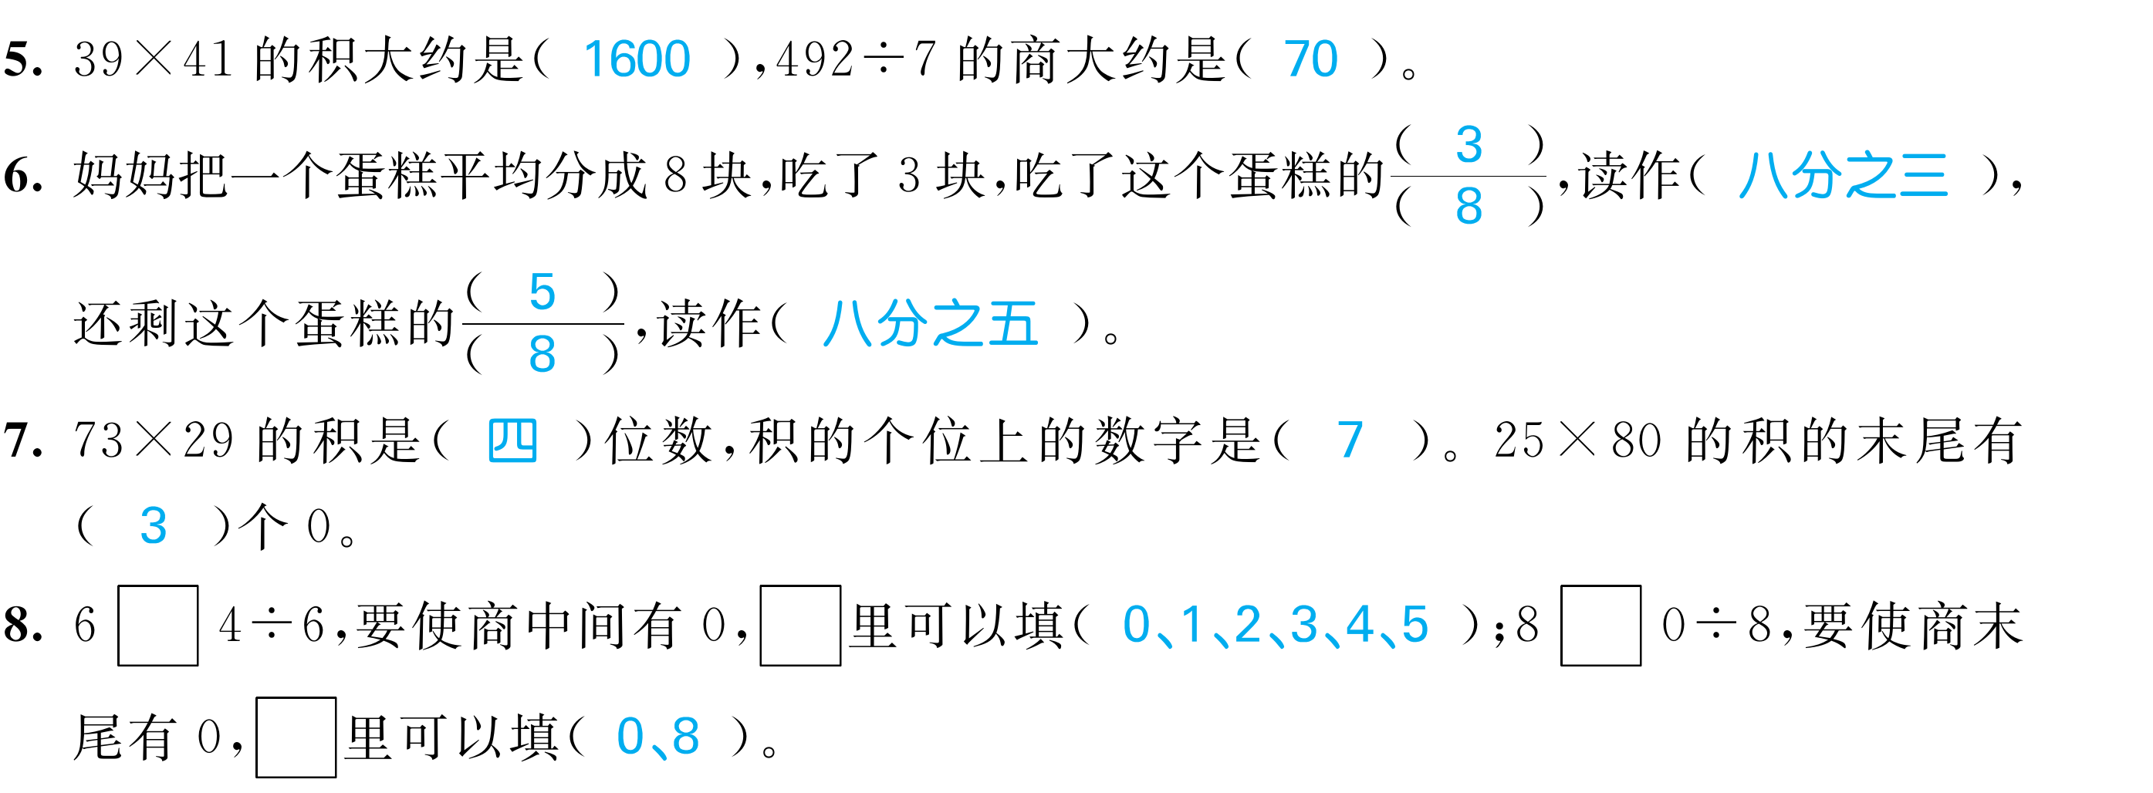

Slide 5


Slide 6


Slide 7


Slide 8


Slide 9

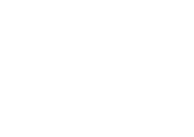


Slide 10
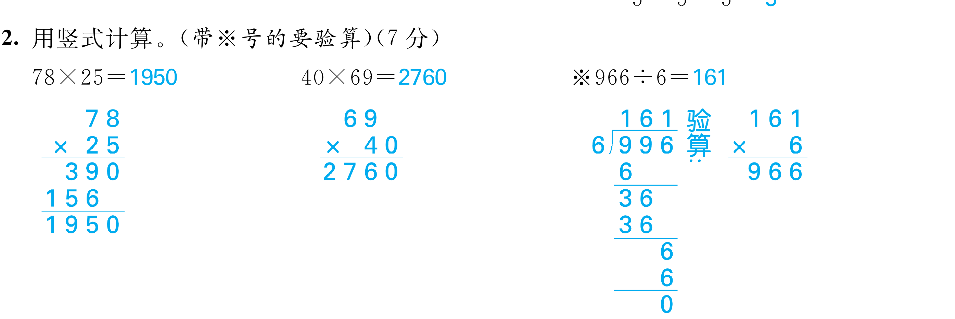

Slide 11


Slide 12


Slide 13


Slide 14


Slide 15


Slide 16


Slide 17
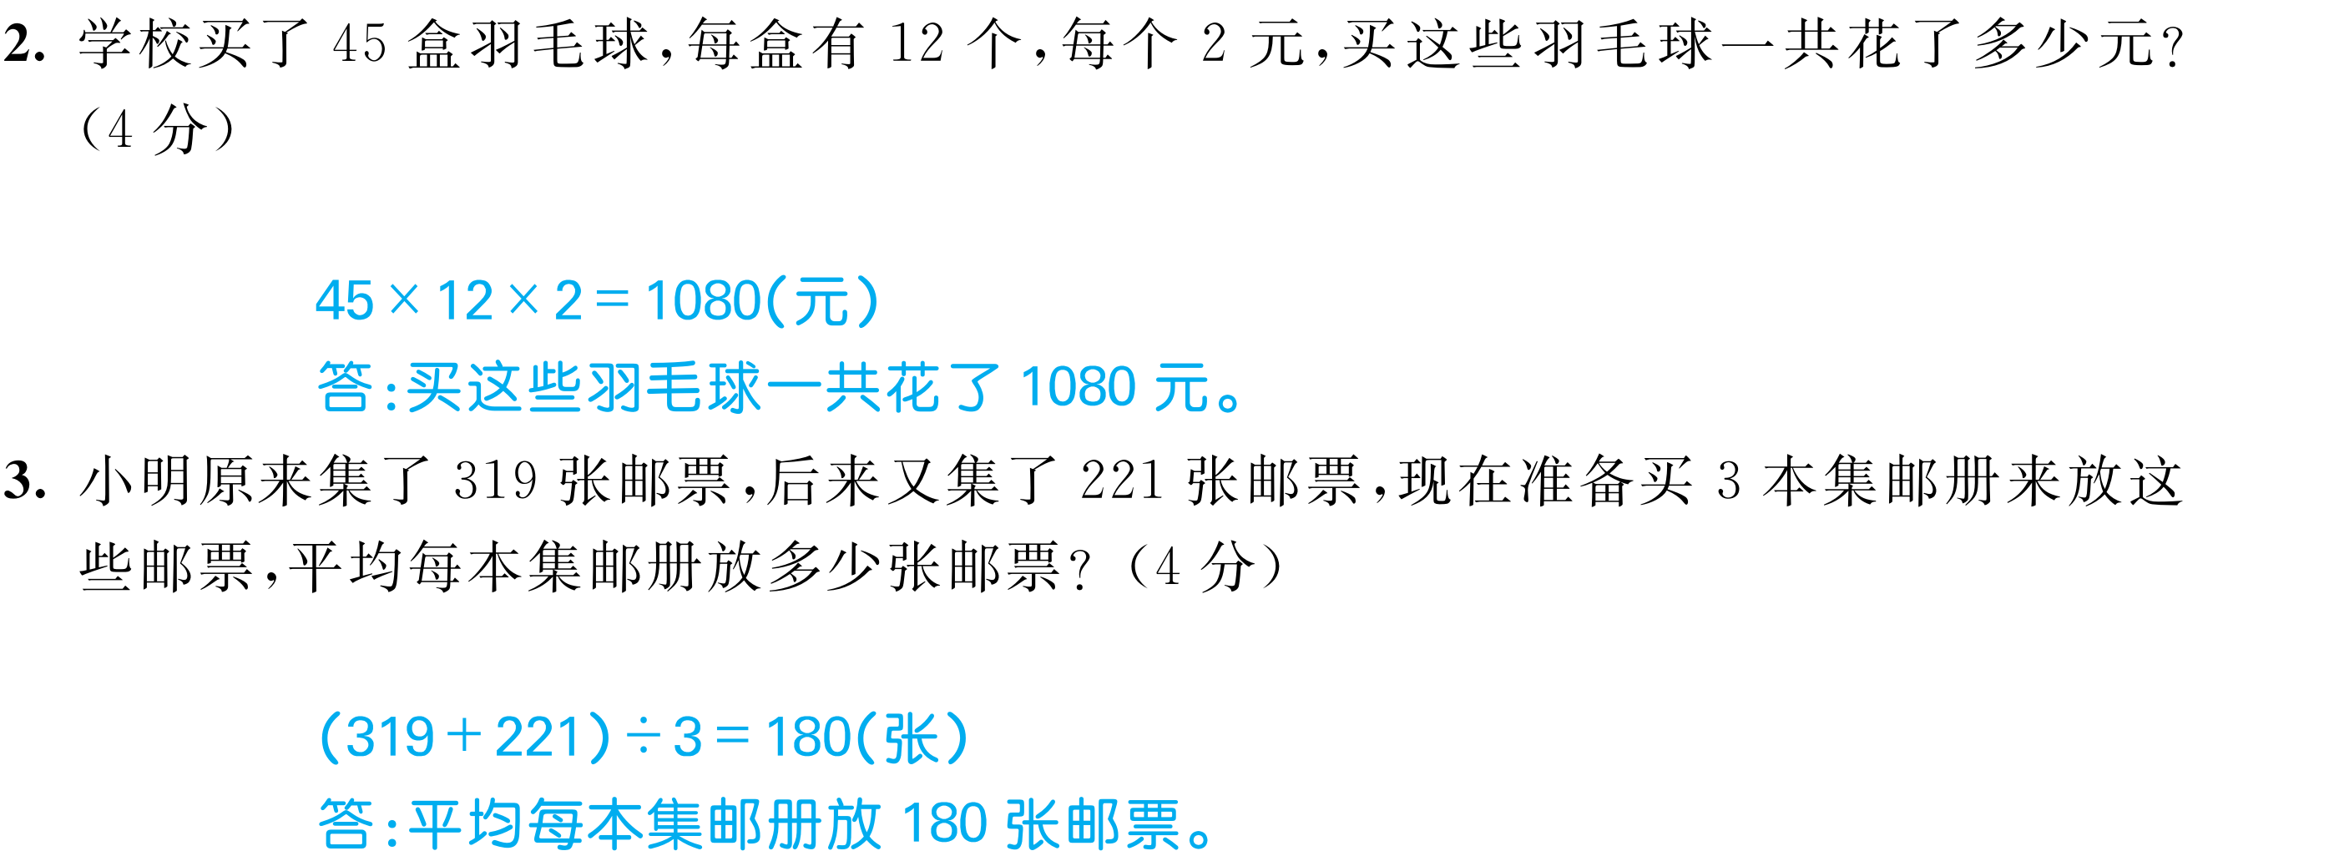

Slide 18
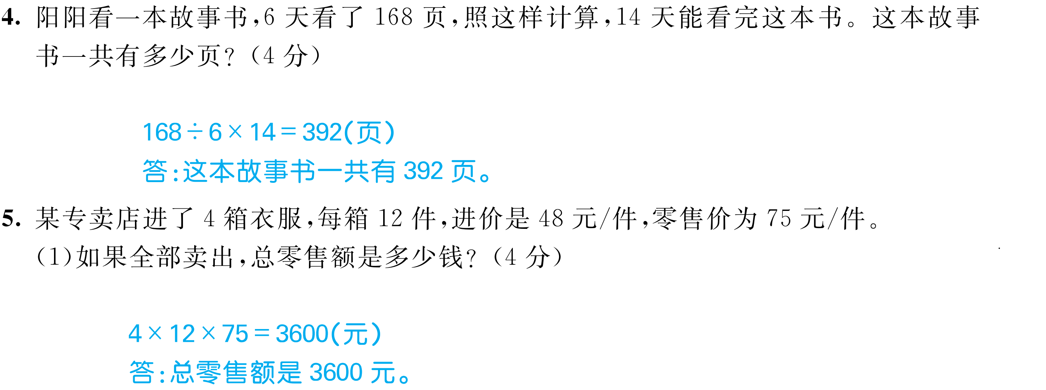

Slide 19


Slide 20


Slide 21
